Slide 1
Gleyson Sampaio
Java Básico
Instrutor Java

Slide 2


Aula 2
[Java Sintaxe]
// Java Básico

Slide 3
Objetivo do curso
Apresentar as regras essenciais para a construção de códigos com base na linguagem Java.

Slide 4
JDK instalado
IDE escolhida
Diretório do projeto definido
Pré-requisitos

Slide 5
Java Sintaxe
[Anatomia da Classe]
// Java Básico

Slide 6
Assuntos
Estrutura inicial
Padrão de nomenclatura
Declarando varáveis e métodos
Identação
Organizando arquivos
Java Beans

Slide 7
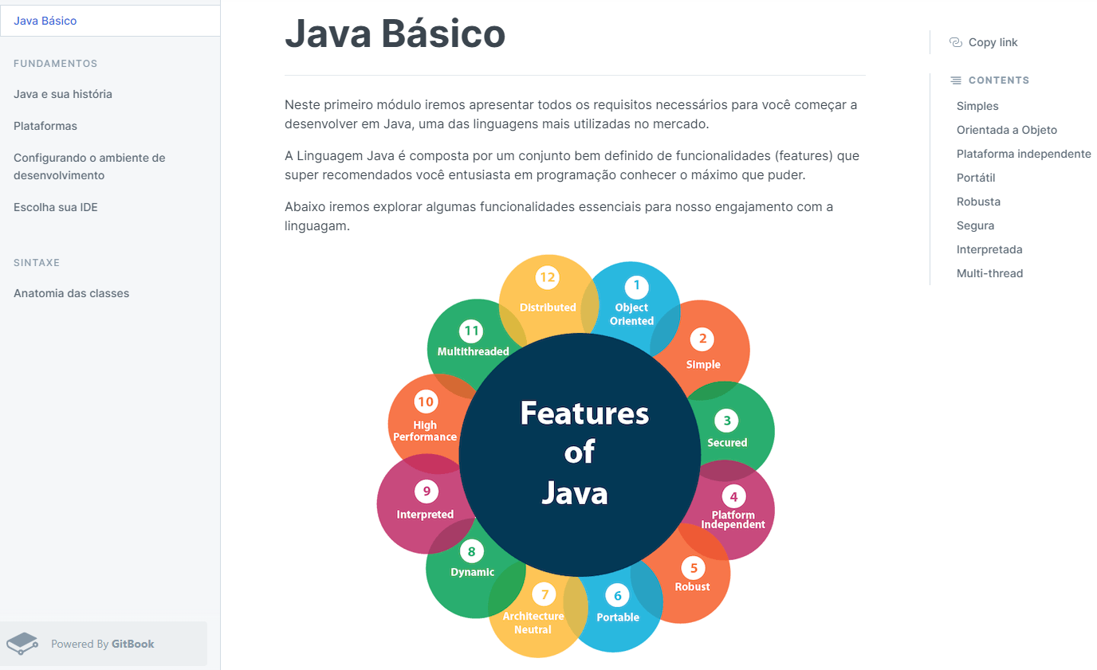

Para saber mais
https://glysns.gitbook.io/java-basico/

Slide 8
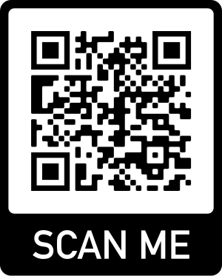
Dúvidas durante o curso?
> Fórum do curso
> Comunidade online (Discord)

